Slide 1
Utilización de la IA en la
(auto) evaluación de
Seguridad de la Información / Ciberseguridad
Caso práctico

Slide 2


IMPULSORES
Ser parte del cambio y no sucumbir ante él.
Gran cantidad de Pymes, de 4 a 200 personas, de base tecnológica (web), On-Prem, OT y todas las combinaciones posibles,
se ven obligadas, por incidentes ocurridos o por requisito de sus clientes, a implementar medidas de Seguridad.

Slide 3

EL EQUIPO
Anahí Bazet
Ingeniera especialista en IA
Ramiro Besse Molina
Especialista en Seguridad de la Información
Experiencia como Full Stack Developer
Sebastián Rodríguez
Especialista en Cyberseguridad
con experiencia en ISO 27002, NIST y CIS
Marcelo Rodríguez
Socio Gerente y fundador de RS
Especialista en Servicio al Cliente
Todo el equipo de Consultores de Root-Secure

Slide 4
EL DESAFIO
Construir una solución que permita a las empresas evaluarse o ser evaluadas
De forma simple y sencilla
Agil
Económica
Confiable
Adaptable
Superadora

Slide 5
LA SORPRESA y LOS OBSTACULOS
Del análisis que realizamos sobre diferentes modelos, donde el el 100% del proceso era manejado por la IA, obtuvimos los siguientes resultados:
Respuestas superadoras al lo que surgía de los GAPS que solíamos hacer con aspectos que no habíamos considerábamos.
Se salteaba controles
Confundía controles
Mezclaba controles
Delirios – Fácil de confundir
Repetía errores
A pesar los esfuerzos de Anahí de configurar y gestionar la IA, los errores seguían sucediendo, haciendo al modelo impracticable para los no especialistas.

Slide 6




EL MODELO DEFINITIVO
AREA DETERMINISTICA
APP
(Desarrollada x Ramiro)
ISO/IEC 27002
93 Controles
Descripción
3 preg x Control
Prioridad
Categorización
….
NIST 800-53 + CSF
Conocimiento Consultores
Root-Secure

Slide 7
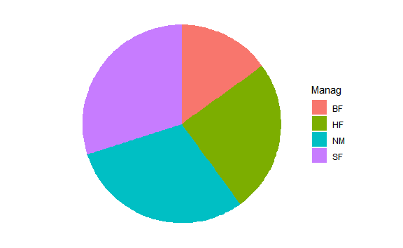



EL MODELO DEFINITIVO
APP
(Desarrollada x Ramiro)
Control por Control
3 Preguntas x Control
Informe
Cliente
Detalle del Control + Respuestas
93 Controles
Descripción
3 preg x Control
Prioridad
…
Madurez Actual
Plan para :
Definido (3)
- Administrado (4)
QA

Slide 8
Análisis General
De los 93 controles de la ISO 27002:2022
El 72% de los controles o no se encuentran establecidos o son realizados de manera informal a cargo de quienes tienen la responsabilidad de las tareas, no pudiendo garantizar su completitud y eficacia.
El 28% restante se encuentra formalizado en procesos predefinidos
Pero sólo un 16% es controlado para garantizar su efectividad.

Slide 9
NIST CSF
Si se lo analiza desde el punto de vista del NIST en materia de Ciberseguridad, la organización mantiene un buen enfoque preventivo, pero un muy bajo nivel de madurez en la detección y respuesta, lo que la deja indefensa en caso de un cyberataque exitoso.

Slide 10
Gobierno y Gestión
Si se analizan las capacidades organizacionales, se puede apreciar una mayor madurez en el Control de Acceso y Seguridad Física (Ley SO).
Los aspectos más críticos son la Seguridad en Desarrollo, Sistemas y Redes, Gestión de Activos y Gestión de la Información.

Slide 11
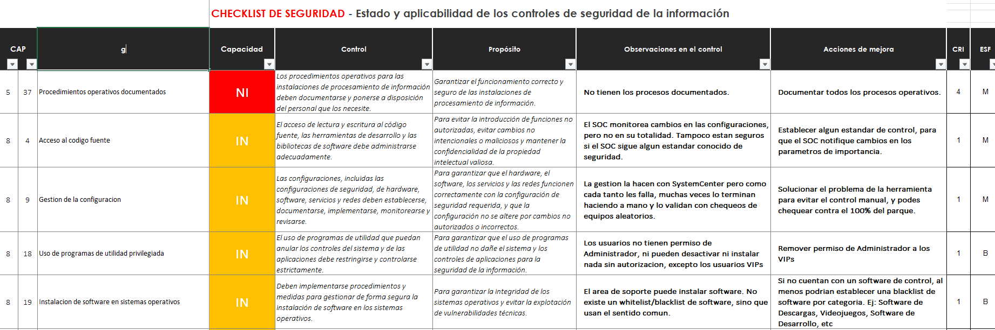
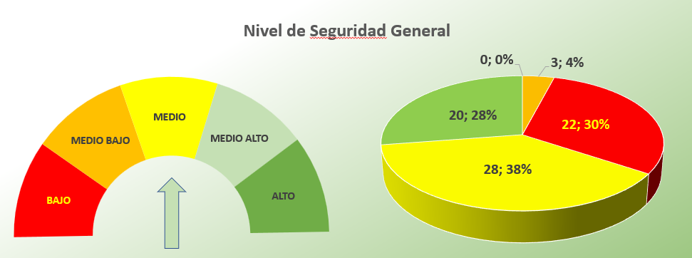
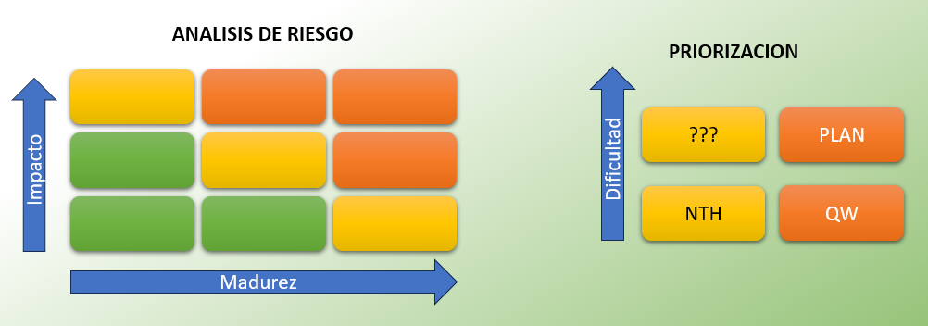
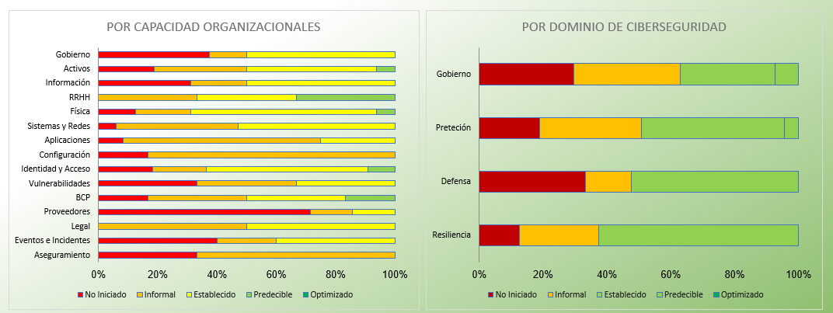
Análisis de Riesgos + Planes de Remediación
Identificar riesgos, evitar la generación de vulnerabilidades y responder en forma rápida y efectiva a incidentes y ataques.
Importancia

Slide 12
EL RESULTADO
Construir una solución que permita a las empresas evaluarse o ser evaluadas
De forma simple y sencilla No hace falta ser un especialista en SI.
Agil Fácil de Implementar, Fácil de utilizar. Fácil de instalar.
Económica.  Menos de U$ 2 de costo de IA por evaluación.
Confiable.  Los QA realizados arrojaron muy buenos resultados.
Adaptable.  Es cuestión de cambiar la Base de Datos/Norma.
Superadora.  Respuestas y recomendaciones profundas.

Slide 13

Comienza el Show!
www.root-secure.com
contacto-ar@root-secure.com

Slide 14
MUCHAS GRACIAS

